Slide 1

СВОЯ ИГРА «День знаний»

Slide 2
Реши ребус | 100 | 200 | 300 | 400 | 500
Русский язык | 100 | 200 | 300 | 400 | 500
Математическая шкатулка | 100 | 200 | 300 | 400 | 500
Мир природы | 100 | 200 | 300 | 400 | 500
Всё обо всём | 100 | 200 | 300 | 400 | 500

Slide 3
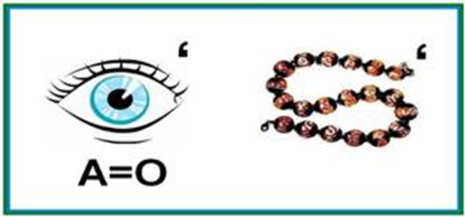
Реши ребус (100)
ГЛОБУС

Slide 4
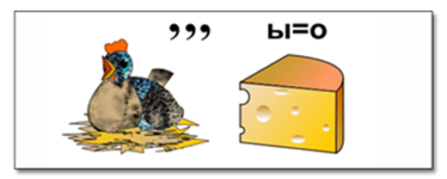
Реши ребус (200)
КУРСОР

Slide 5
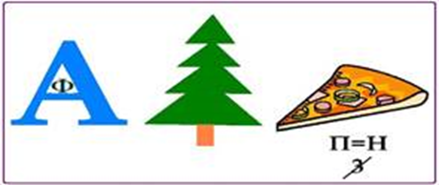
Реши ребус (300)
ВАФЕЛЬНИЦА

Slide 6
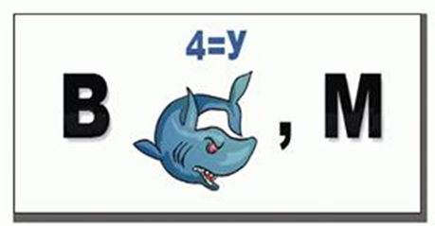
Реши ребус (400)
ВАКУУМ

Slide 7
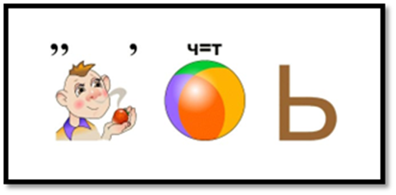
Реши ребус (500)
ПАМЯТЬ

Slide 8
Русский язык (100)
Какой алфавит состоит всего из шести букв?
АЗБУКА

Slide 9
Русский язык (200)
За какой согласный звук надо спрятать другой согласный звук, чтобы получился одновременный выстрел из нескольких орудий?
ЗАЛП (за «Л» спрятать «П»)

Slide 10
Русский язык (300)
Какое местоимение превратится в союз, если прочесть его справа налево?
ОН (союз «НО»)

Slide 11
Русский язык (400)
Как превратить высокую траву, растущую по берегам водоёмов, в маленького грызуна?
Поменять слоги: КА-МЫШ - МЫШ-КА

Slide 12
Русский язык (500)
Иногда его вешают, задирают, везде суют, а иногда с ним остаются. Что это?
НОС

Slide 13
Математическая шкатулка (100)
Как называется число с 15 нулями?
КВАДРИЛЛИОН

Slide 14
Математическая шкатулка (200)
Самая «солнечная» геометрическая фигура?
ЛУЧ

Slide 15
Математическая шкатулка (300)
Как называется часть круга, ограниченная дугой и её хордой?
СЕГМЕНТ

Slide 16
Математическая шкатулка (400)
В каком городе и когда впервые стали измерять углы в градусах?
ВАВИЛОН (более 3 тыс. лет назад)

Slide 17
Математическая шкатулка (500)
Какой знак нужно поставить между 6 и 7, чтобы результат оказался меньше 7 и больше 6?
ЗАПЯТУЮ

Slide 18
Мир природы (100)
Какая птица носит фамилию знаменитого русского писателя?
ГОГОЛЬ

Slide 19
Мир природы (200)
О каком дереве арабы говорили: «Царица оазиса. Она купает свои ноги в воде, а прекрасную голову в огне солнечных лучей»?
ПАЛЬМА

Slide 20
Мир природы (300)
Назовите второе «кулинарное» имя зеленой черепахи.
СУПОВАЯ

Slide 21
Мир природы (400)
Какое растение в переводе с китайского означает «человек - корень»?
ЖЕНЬШЕНЬ

Slide 22
Мир природы (500)
Название какого животного переводится как «речная лошадь»?
ГИППОПОТАМ

Slide 23
Всё обо всём (100)
Как называется наука об измерении Земли?
ГЕОДЕЗИЯ

Slide 24
Всё обо всём (200)
В какой стране появились первые роликовые коньки?
США

Slide 25
Всё обо всём (300)
Что все люди на Земле делают одновременно?
ЖИВУТ

Slide 26
Всё обо всём (400)
Какую машину изобрёл англичанин Джеймс Уатт в 1774 году?
ПАРОВУЮ МАШИНУ

Slide 27
Всё обо всём (500)
Что используют в хоккее, на шахматной доске и женщины?
КОМБИНАЦИЯ

Slide 28
Спасибо за игру!
С ДНЁМ ЗНАНИЙ!

Slide 29
Источники информации:
https://catherineasquithgallery.com/uploads/posts/2021-02/1612675118_37-p-zelenii-prazdnichnii-fon-43.jpg
https://rada.info/upload/users_files/25677264/88a6908cb9dbf197edf30c9740eed937.png
https://coolsen.ru/wp-content/uploads/2022/02/10-20220208_123857.png
https://img.thuthuattinhoc.vn/uploads/2019/01/25/mau-khung-anh-dep-de-ghep-anh_120139007.png
автор шаблона: Юлия Алексеевна Михеева, учитель истории и обществознания

